Slide 1
HỘI THI GIÁO VIÊN DẠY GIỎI CẤP THCS TỈNH KHÁNH HÒA
NĂM HỌC 2020-2021
CHÀO MỪNG QUÝ THẦY CÔ VỀ DỰ GIỜ
THĂM LỚP 9/3 TRƯỜNG THCS ÂU CƠ, TP NHA TRANG
9
ĐẠI SỐ
GIÁO VIÊN: ĐỖ PHÚC THIÊN
ĐƠN VỊ : THCS TRẦN ĐẠI NGHĨA, HUYỆN DIÊN KHÁNH

Slide 2
KIỂM TRA BÀI CŨ
Tính giá trị y tương ứng của hàm số y = 3x + 1 và
y = -3x + 1 theo giá trị đã cho của biến x rồi điền vào bảng sau:
x | -2 | -1 | 0 | 1 | 2
y = 3x + 1
y = - 3x + 1

Slide 3

Bài toán: Một xe ô tô chở khách đi từ bến xe Phía nam Hà Nội vào Huế với vận tốc trung bình 50km/h. Hỏi sau t giờ xe ô tô đó cách trung tâm Hà Nội bao nhiêu kilômét? Biết rằng bến xe Phía nam cách trung tâm Hà Nội 8km.
Trung tâm Hà Nội Bến xe Huế
?
8km
50t(km)
8km
?1 Hãy điền vào chỗ trống (…) cho đúng.
Sau 1 giờ, ô tô đi được:
Sau t giờ, ô tô đi được:
Sau t giờ, ô tô cách TT Hà Nội là: s =
50 (km)
50t (km)
50t + 8 (km)

Slide 4
?2/ sgk/ 47 Tính các giá trị tương ứng của s khi cho t lần lượt lấy các giá trị 1 giờ; 2 giờ; 3 giờ; 4 giờ … rồi giải thích tại sao s là hàm số của t?
t (giờ) | 1(giờ) | 2(giờ) | 3(giờ) | 4(giờ) | ...
s = 50t+8
58
108
158
208
s là hàm số của t vì:
+) Đại lượng s phụ thuộc vào đại lượng thay đổi t.
+) Ứng với mỗi giá trị của t ta xác đinh được chỉ một giá trị tương ứng của s.

Slide 5
s = 50t + 8
y
x
= 50 + 8
y = x +
a
b

Slide 6


Hai hàm số bậc nhất: y = 3x + 1 và y = -3x + 1 luôn xác định với mọi giá trị của x thuộc R.
+ Hàm số y = 3x + 1 đồng biến trên R
+ Hàm số y = -3x + 1 nghịch biến trên R
a = 3 > 0
a = -3 < 0
Hàm số bậc nhất y=ax+b ( a $≠$0) đồng biến trên R khi nào? Nghịch biến trên R khi nào?

Slide 7

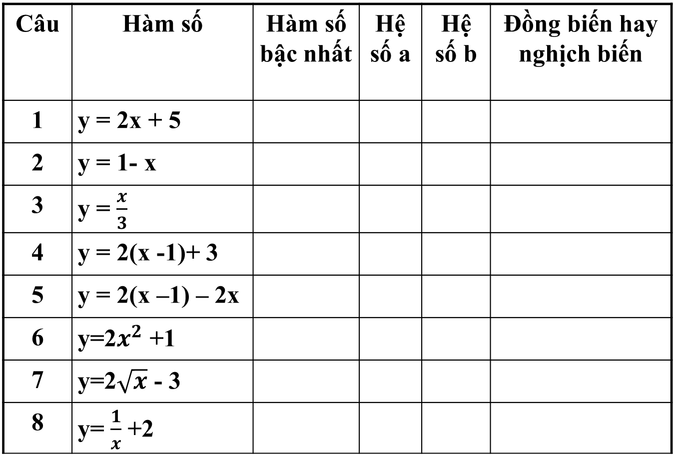

Trong các hàm số sau, hàm số nào là hàm số bậc nhất? Hãy xác định các hệ số a, b và tính đồng biến, nghịch biến.
Câu | Hàm số | Hàm số bậc nhất | Hệ số a | Hệ số b | Đồng biến hay nghịch biến
1 | y = 2x + 5
2 | y = 1- x
3 | y = $\frac{x}{3}$
4 | y = 2(x -1)+ 3
5 | y = 2(x –1) – 2x
6 | y=2$x^{2}$ +1
7 | y=2$\sqrt{x}$ - 3
8 | y= $\frac{1}{x}$ +2
X
2
5
Đồng biến
X
-1
1
Nghịch biến
X
$$\frac{1}{3}$$
0
Đồng biến
X
2
1
Đồng biến
Không phải là hàm số bậc nhất

Slide 8
?1/sgk/49. Biểu diễn các điểm sau trên cùng một mặt phẳng tọa độ:
A(1; 2); B(2; 4); C(3; 6)
A’(1; 2+3); B’(2; 4+3); C’(3; 6+3)
Suy ra A’B’//AB và B’C’// BC. Nếu A, B, C thẳng hàng thì A’, B’, C’ thẳng hàng (Tiên đề Ơclit)
y
9
C’
8
7
Nhận xét: Nếu A, B, C cùng nằm trên một đường thẳng (d) thì A’, B’, C’ cùng nằm trên một đường thẳng (d’) song song với (d)
B’
6
C
5
A’
4
B
3
2
A
1
0
1
2
3
x

Slide 9
?2/ sgk/49 Tính giá trị tương ứng của các hàm số y = 2x và
y = 2x + 3 theo giá trị đã cho của biến x rồi điền vào bảng sau:
x | -4 | -3 | -2 | -1 | -0,5 | 0 | 0,5 | 1 | 2 | 3 | 4
y = 2x
y=2x + 3
-8
-6
-4
-2
-1
0
1
2
4
6
8
-5
-3
-1
1
2
3
4
5
7
9
11

Slide 10
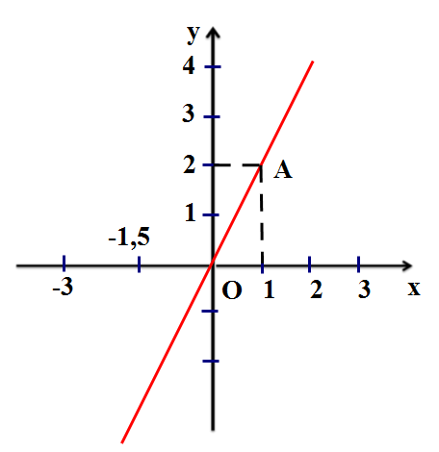
Đồ thị hàm số y = 2x+3 là một đường thẳng
Song song với đường thẳng y = 2x.
Cắt trục tung tại điểm có tung độ bằng 3
y = 2x + 3
y = 2x

Slide 11
Tổng quát
* Đồ thị hàm số y = ax + b (a ≠ 0) là một đường thẳng:
- Cắt trục tung tại điểm có tung độ bằng b
Song song với đường thẳng y = ax, nếu b ≠ 0
- Trùng với đường thẳng y = ax, nếu b = 0

Slide 12
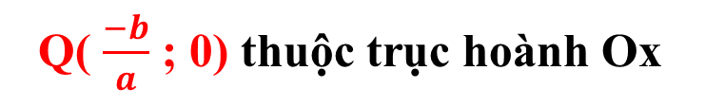
Cách vẽ đồ thị hàm số y = ax + b
* Khi b = 0 thì y = ax
Đồ thị hàm số y = ax là đường thẳng đi qua gốc tọa độ O(0 ; 0) và điểm A(1 ; a)
* Xét trường hợp y = ax + b với a ≠ 0 và b ≠ 0.
Bước 1: Cho x = 0 thì y = b
P(0 ; b) thuộc trục tung Oy
b
Q( $\frac{−b}{a}$ ; 0) thuộc trục hoành Ox
Cho y = 0 thì x =
a
Bước 2: Vẽ đường thẳng đi qua hai điểm P, Q ta được đồ thị hàm số y = ax + b.

Slide 13
?3. Vẽ đồ thị của các hàm số sau:
a) y = 2x - 3
b) y = -2x + 3

Slide 14

Định nghĩa
y = ax +b (a≠ 0)
Đồng biến trên R, khi a > 0
Tính
chất
HÀM SỐ BẬC NHẤT
Nghịch biến trên R, khi a < 0
Đồ thị là đường thẳng đi qua O(0;0) và A(1;a)
Nếu b = 0
Cách vẽ
đồ thị
Đồ thị là đường thẳng đi qua P(0;b) và Q(- $\frac{b}{a}$;0)
Nếu b ≠ 0

Slide 15
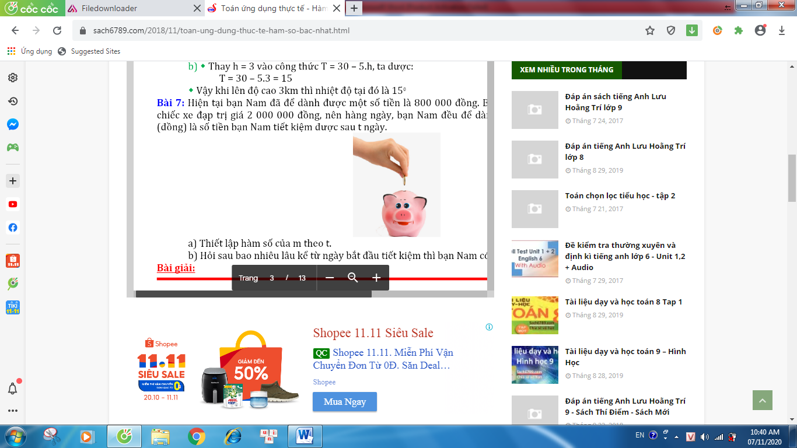
Bạn Hùng muốn quyên góp ủng hộ đồng bào lũ lụt miền Trung 500 000 đồng. Bố của Hùng đã cho 300 000 đồng. Để thực hiện việc quyên góp, mỗi ngày bạn tiết kiệm 20 000 đồng.
Hãy thiết lập hàm số y ( số tiền bạn quyên góp) theo t, t là thời gian bạn Hùng tiết kiệm.
Hỏi sau bao lâu kể từ ngày tiết kiệm thì Hùng đủ tiền ủng hộ đồng bào miền Trung?
a) Hàm số của y theo t là: y = 20000.t + 300000
b) Thay y = 500 000 vào công thức
y = 20000.t + 300000

Slide 16

HƯỚNG DẪN VỀ NHÀ
- Nắm khái niệm, tính chất, cách vẽ đồ thị hàm số bậc nhất
- BTVN: 9; 10; 13; 15/sgk/48 + 51.
- Tiết sau: Luyện tập
Notes:
Dặn dò

Slide 17
Hướng dẫn bài 10/sgk/48
Kích thước hai cạnh hình chữ nhật sau khi bớt đi x(cm) là:
20 - x (cm) và 30 – x (cm)
Chu vi hình chữ nhật mới: y = (20-x+30-x).2= - 2x+100

Slide 18








TIẾT HỌC KẾT THÚC KÍNH CHÀO QUÝ THẦY CÔ

